Slide 1
第二章 物态变化
2.1 物质的三态 温度的测量

Slide 2
自然界中的云、雨、露、雾、霜、雪、冰雹都是小水滴的“杰作”，它与人类的生活息息相关，本章开始我们就来一起揭开其中的奥秘。

Slide 3
【学习目标】
1.物质的三种状态
2.物态变化
3.酒精灯的使用
4.温度计的使用

Slide 4
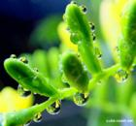
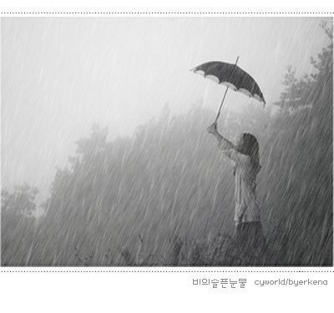
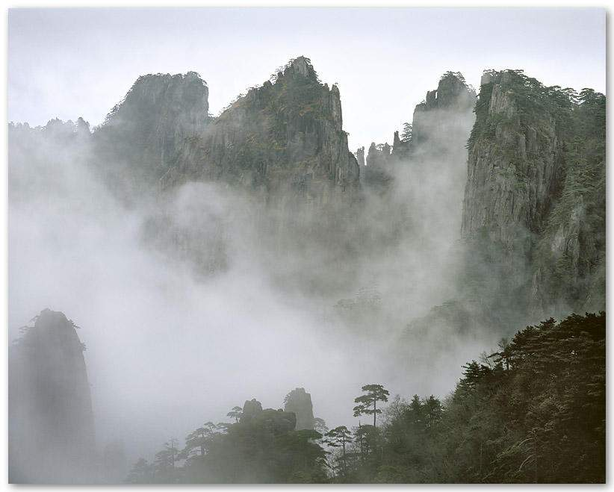
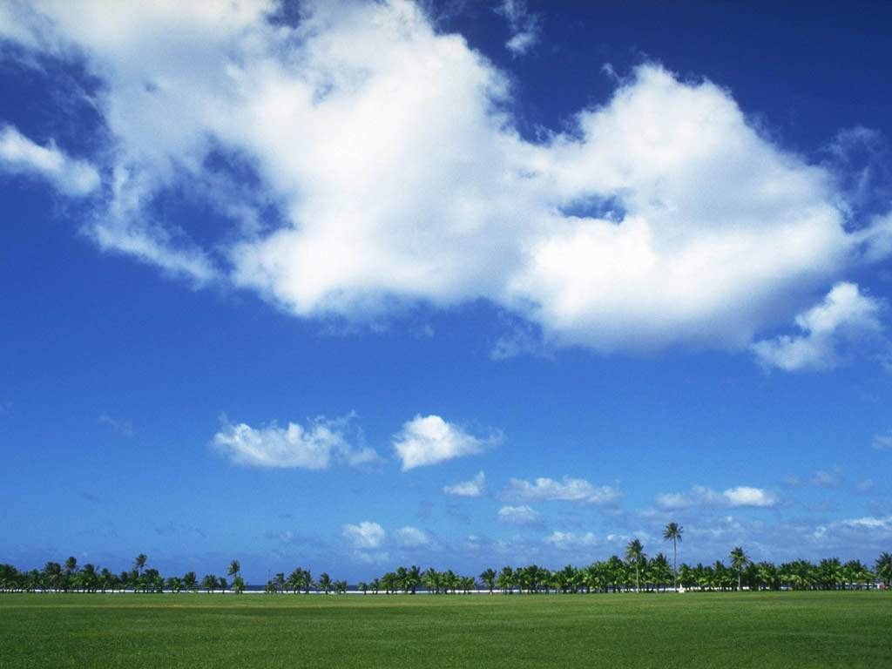
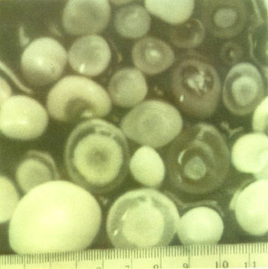
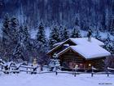
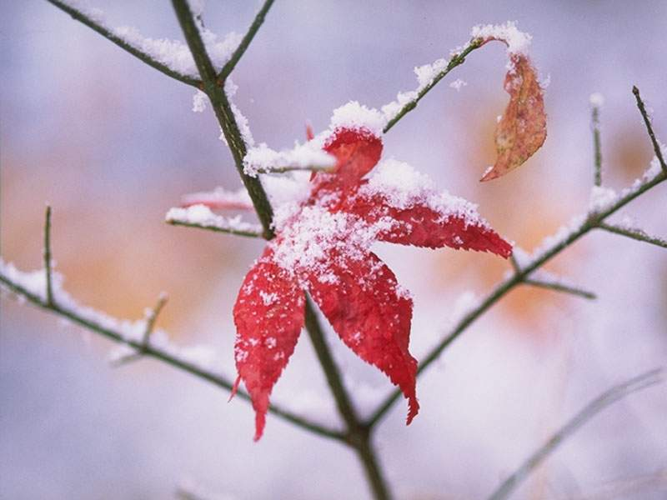
图中分别是什么现象？

Slide 5
【一、物质的三种状态】
【议一议】
a.结合上图，请举例说明水有哪些状态？
b.不同状态的水，他们的形状、体积有何特点？
c.你还能例举一些自然界中处于不同状态的物质吗？
固态水：冰、霜、雪、冰雹；
液态水：雨、露、雾；
气态水：水蒸气；空气中就含有水蒸气（它是无色的）。
状态 | 形状(固不固定) | 体积(固不固定)
冰(固态)
水(液态)
水蒸气(气态)
固定
固定
不固定
固定
不固定
不固定

Slide 6
【注 意】
1.铁水不是水，是液态的铁；
2.干冰不是冰，是固态的二氧化碳；
3.漂浮在空中的雾不是水蒸气，而是小水滴；（水蒸气我们是看不见的）
4.气体总是充满整个空间；
例如：一瓶氧气用去一部分后，体积不变，仍等于瓶的容积；
而一瓶矿泉水用去一部分后，体积变小。

Slide 7
【二、物态变化】
【做一做】
a.你能用哪些方法让一块冰变成液态的水？
b.又怎样让水再变成冰呢？
1.物质从一种状态转变为另一种状态叫作物态变化；
2.物质状态的转变与温度有密切的关系；
3.实验室里用来加热的工具叫作酒精灯；
4.实验室里测量温度的工具叫作温度计。

Slide 8
【三、酒精灯的使用】
【读一读】阅读课本P28，回答问题
a.为什么要用酒精灯的外焰加热？
b.应怎样点燃酒精灯？
c.应怎样熄灭酒精灯？
d.万一酒精燃烧起来应怎样处理？

Slide 9
【四、温度计的使用】
【读一读】结合手中的温度计，阅读课本P29-31，回答问题
1.构造：温度计由哪些部分组成？
A
D
C
B
A.玻璃泡（粗大）
B.测温液体（煤油、酒精、水银）
C.玻璃外壳（有均匀的刻度）
D.毛细管（细长）

Slide 10
2.原理：温度计利用了什么原理？
测温液体的热胀冷缩。
3.温标：温度计上的刻度一般采用哪种温度标准？
一般采用的是由摄尔西斯总结创立的摄氏温标；
a：测量标准大气压下冰水混合物时，温度计液柱上表面
对应的刻度规定为0℃；
b：测量标准大气压下沸水的温度时，温度计液柱上表面
对应的刻度规定为100℃；
c：以上面两个刻度为基准，再均匀的刻画出其他刻度对
应的温度。

Slide 11
4.使用：测量温度时，需要注意一些什么？
a.估：估计被测物体温度，选择合适温度计。
b.看：观察温度计的量程和分度值。
c.放：温度计的玻璃泡要与被测物体充分接触，但不能接触容器的底和壁。
d.读：等温度计的示数稳定后读数，不能取出温度计读数，读数时视线要与液柱的上表面相平。
e.记：记录读数时时：数值+单位。

Slide 12
5.体温计：体温计有哪些特点？
a.量程： 35-42℃；
b.分度值： 0.1℃ ；
c.测温液体： 水银 ；
d.玻璃泡与毛细管连接处管径更细且弯曲；
这样当温度降低时，水银收缩，在弯曲处断开，
进而使得温度不在下降。
（可以离开人体后读数，但使用前要甩一甩）

Slide 13
【记一记】
常见的温度计除了体温计，还有实验室用温度计、寒暑表。
种类 | 构造 | 量程 | 分度值 | 用法
实验室用温度计 |  | -20℃-110 ℃ | 1 ℃
体温计 | 有缩口 | 35℃-42 ℃ | 0.1 ℃ | 可离开人体读数、用前要甩
寒暑表 |  | -30℃-50 ℃ | 1 ℃

Slide 14
【补充】我们定义“温度”这个物理量用来表示物体的冷热程度，单位是℃)；以下是生活中一些常见的温度值：
1.健康成年人的体温37℃左右
2.标准大气压下冰水混合物温度0℃
3.标准大气压下水沸腾温度100℃
4.适合人们洗澡的热水温度约为40℃
5.让人感觉温暖而舒适的房间温度25℃
6.我国的最低气温约为-45℃（黑龙江漠河）

Slide 15
【拓展1】关于温度计的测温液体
1.标准大气压下，酒精凝固点-117℃，沸点78℃；
即：酒精温度在-117℃--78℃之间时为液态。
2.标准大气压下，水银凝固点-39℃，沸点357℃；
即：水银温度在-39℃--357℃之间时为液态。
3.煤油一般为混合物，凝固点与沸点不固定。
从上面几点中，你可以得出什么？
待测温度低于-39℃时，不能用水银温度计；
待测温度高于78℃时，不能用酒精温度计。

Slide 16
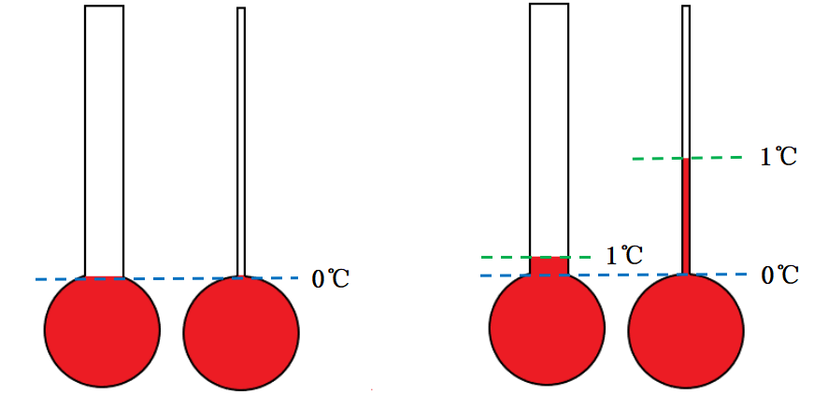
【拓展2】关于温度计的分度值

Slide 17
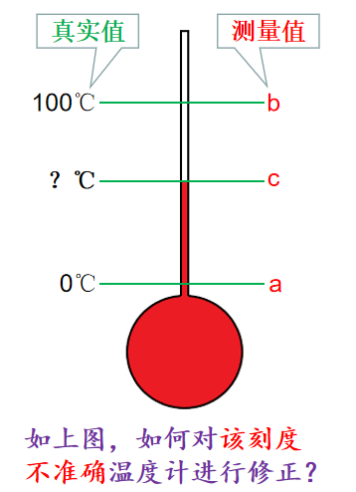
【拓展3】关于刻度不准确温度计的分析

Slide 18
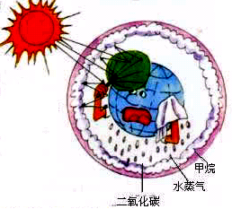
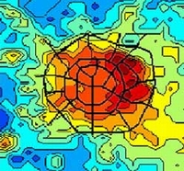
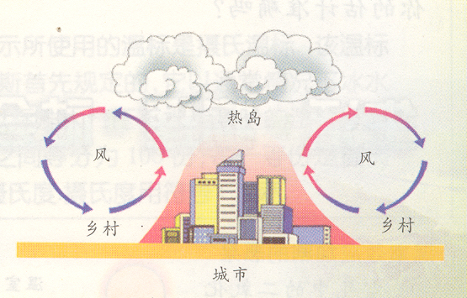
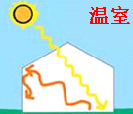
【读一读】阅读课本（生活•物理•社会），
了解“温室效应”与“热岛效应”。
城市红外卫星照片

Slide 19
【练一练】
1.说出下列日常生活现象中水的状态的变化。
（1）春回大地，冰雪熔化
（2）大雨过后一段时间，地面又变干了
（3）深秋的早晨，有时会看到树叶和小草上缀着晶莹的露珠
固态变为液态
液态变为气态
气态变为液态

Slide 20
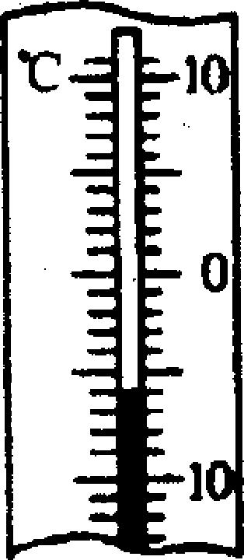
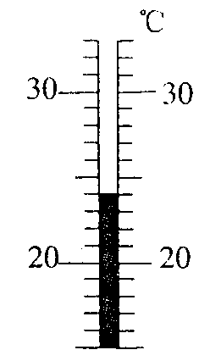
2.下图表示温度计的一部分，说出它们的示数：
37.5 ℃
35
36
37
38
℃
-6 ℃
24℃
39.5 ℃

Slide 21
3.用同一只温度计测 0℃的水和0℃的冰水混合物的温度，下列说法正确的是 （ ）
A．0℃的水温度高
B．0℃的冰水混合物温度高
C．二者温度相同
D．无法比较
4.给体温计消毒的正确方法是 （ ）
A．用开水煮． B．用酒精灯加热．
C．用自来水冲洗． D．用酒精棉花擦．
C
D

Slide 22
5.完成课本【www】1-5题。

